Slide 1
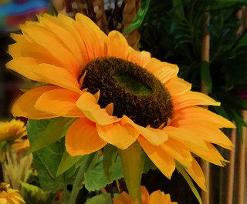
সকলকে স্বাগতম

Slide 2
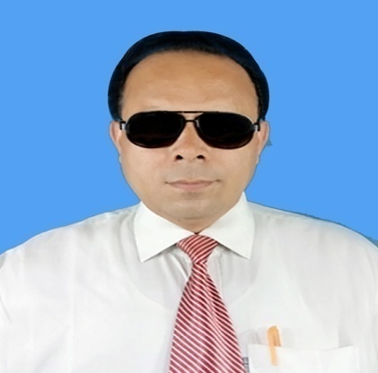
শিক্ষক পরিচিতি
বিনয় কুমার বিশ্বাস
সহকারী শিক্ষক
কোলা সদর উদ্দিন উচ্চ বিদ্যালয়
রাজবাড়ী সদর , রাজবাড়ী ।
মোবাঃ ০১৭১৭৭৫৪৮০৭

Slide 3
পাঠ পরিচিতি
শ্রেণীঃ ৯ম ও ১০ম
বিষয়ঃ ফিন্যান্স ও ব্যাংকিং
অধ্যায়ঃ ৮ম
সময়ঃ ৪৫ মিনিট
তারিখঃ 22-02-202০ইং

Slide 4
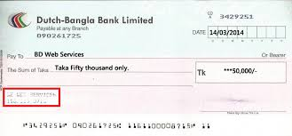
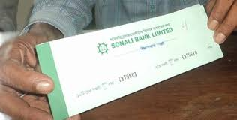
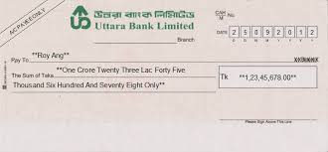
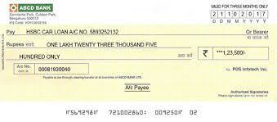
এসো আমরা কিছু ছবি দেখি

Slide 5
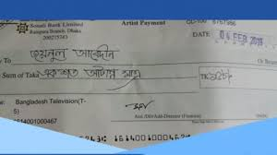
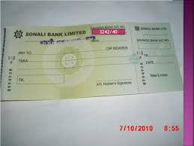
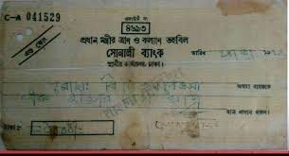
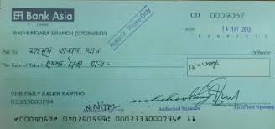
এসো আমরা আরো কিছু ছবি দেখি

Slide 6
আজকের পাঠ
“চেক”

Slide 7
শিখনফল
1. চেক কি বলতে পারবে ।
2. চেকের প্রকাভেদ করতে পারে ।
3. চেকসমুহের বৈশিষ্ট আলোচনা করতে পারবে ।

Slide 8
বাহক চেক(Bearer Cheque)
যে চেক যে কোন ব্যাংকে উপস্থাপন করে টাকা সংগ্রহ করতে পারে , তাকে BearerCheque বা বাহক চেক বলে ।

Slide 9
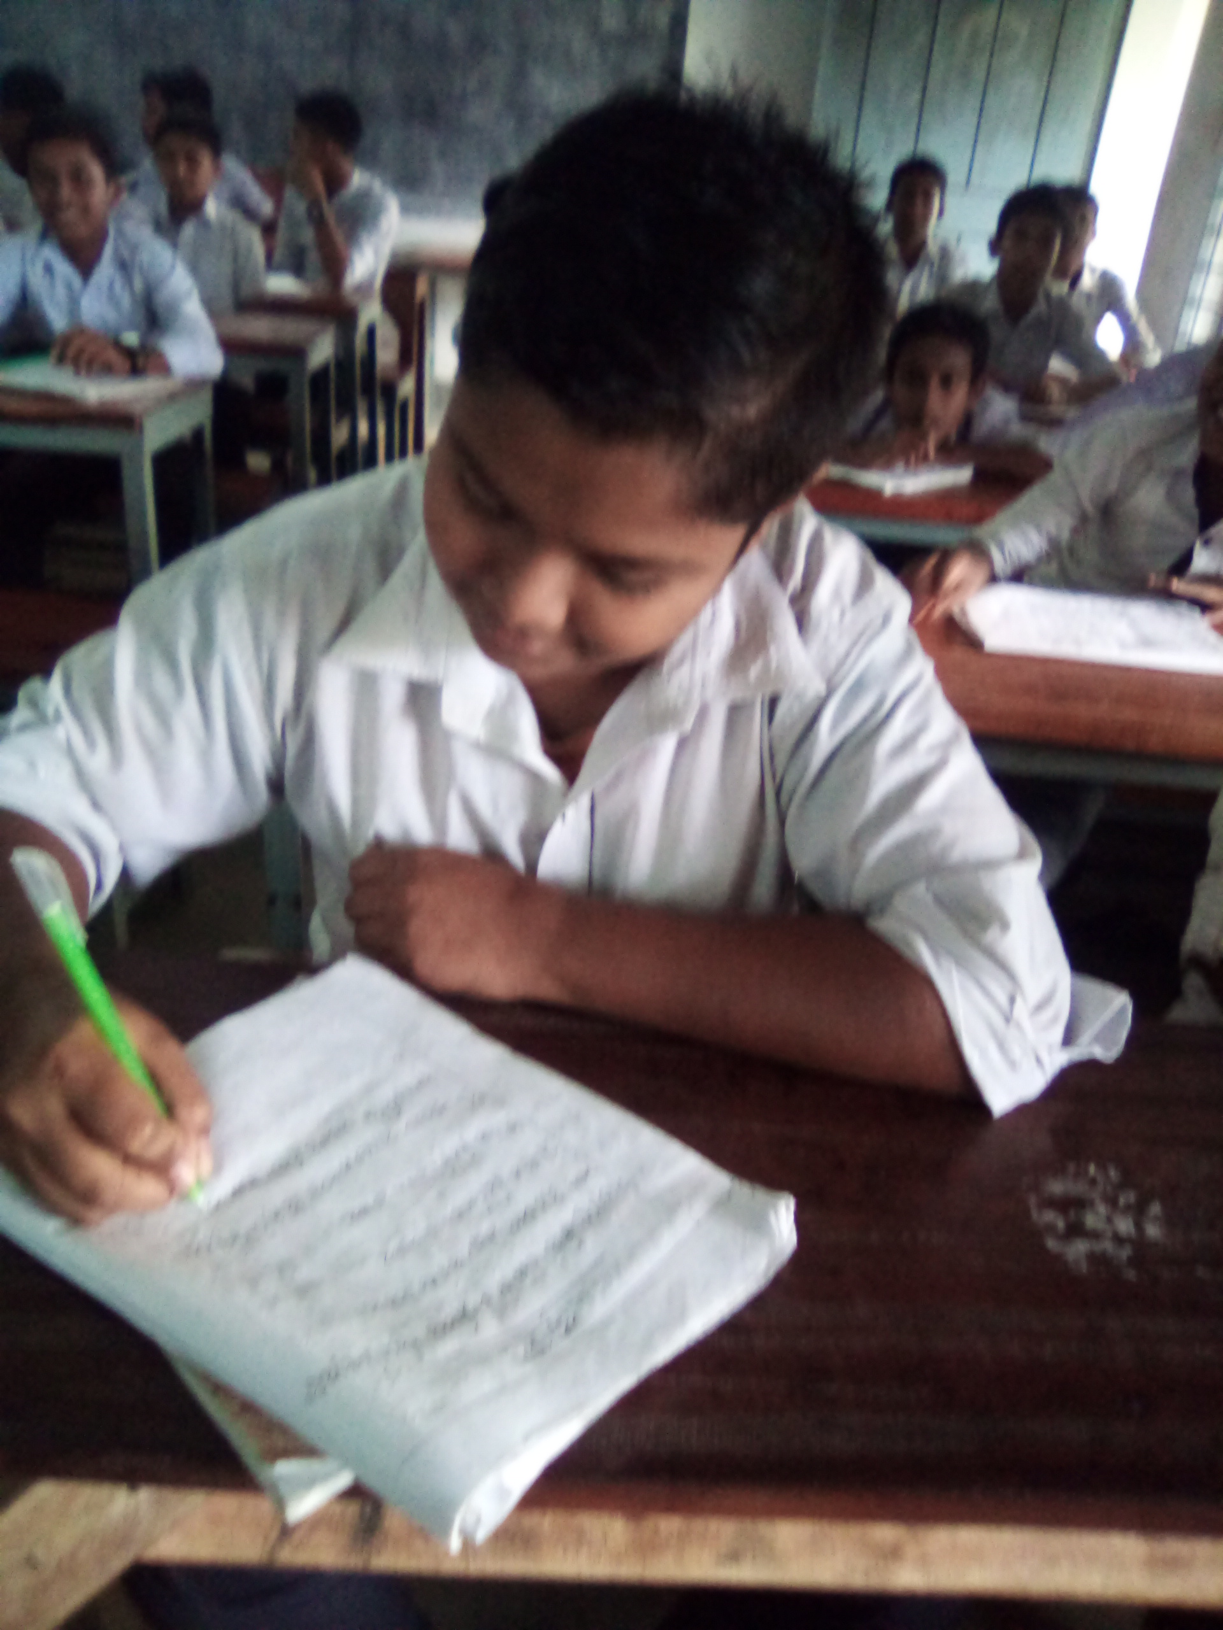
একক কাজ
প্রশ্নঃ -০১ বাহক চেক বলতে কি বুঝ ?

Slide 10
হুকুম চেক(Order Cheque)
যে চেকে নির্দিষ্ঠ কাউকে অথবা তার আদেশানুসারে অপর কাউকে অর্থ প্রদানের জন্য ব্যাংকের প্রতি যে আদেশ দেওয়া হয় , তাকে Order Cheque বা হুকুম চেক বলে ।

Slide 11
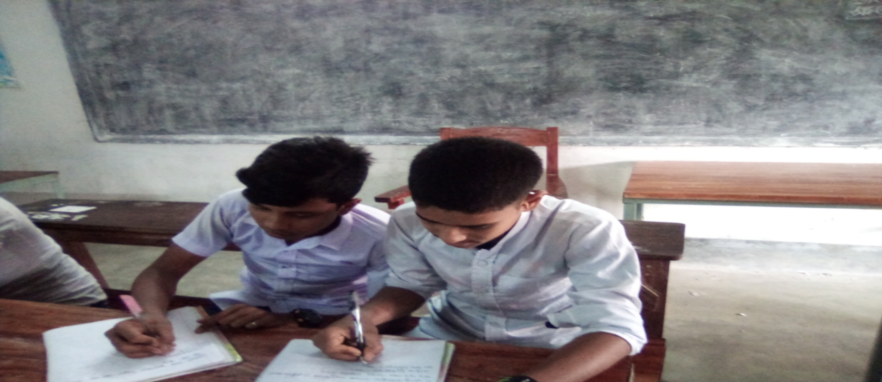
জোড়ায় কাজ
প্রশ্নঃ-০২ হুকুম বলতে কি বুঝ ?

Slide 12
দাগকাঁটা চেক(Crossed Cheque)
যখন কোন চেক হস্তান্তরের উদ্দেশ্যে এর উপরিভাগে সমান্তরাল আড়াআড়ি দুটি রেখা টেনে দেওয়া হয় , তখন তাকে Crossed Cheque) বলে ।

Slide 13
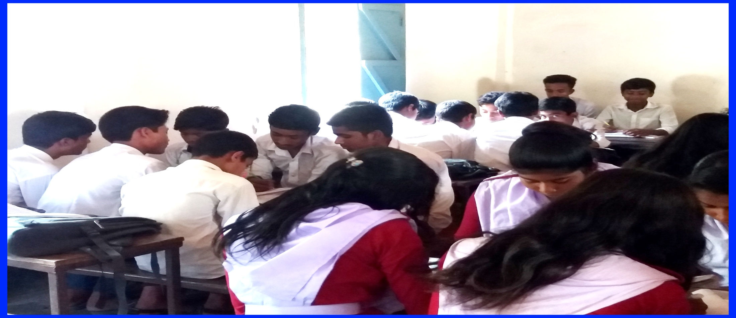
দলগত কাজ
প্রশ্নঃ- দাঁগকাটা চেক বলতে কি বুঝ ?

Slide 14
মূল্যায়ন-০১
উপরের ছবিটা দেখ এবং উত্তর দাও ।
প্রশ্নঃ-০১ উপরের চেকটি কোন ধরনের চেক ?
ক. বাহক চেক খ. হুকুম চেক
গ. দাঁগকাটা চেক ঘ. দাঁগছাড়া চেক

Slide 15
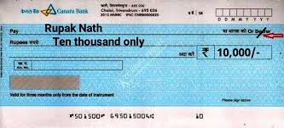
মূল্যায়ন-০২
উপরের ছবি দেখ এবং উত্তর কর ।
প্রশ্নঃ-০২ নিচের কোনটি উপরের চেকের বৈশিষ্ট ?
ক. নির্দিষ্ট কারো নাম থাকে না খ. নির্দিষ্ট কারো নাম থাকে
গ. যে কারো নাম থাকতে পারে ঘ. উপরের কোনটি সঠিক নয়

Slide 16
মূল্যায়ন-০৩
উপরের ছবিটা দেখি এবং উত্তর করি ।
প্রশ্নঃ-০৩ নিচের কোনটি সঠিক ?
i. উপরের বাম দিকের কোণে দুটি সমান্তরাল রেখা থাকে।
ii. সমান্তরাল রেখার মধ্যে ‘এন্ড কোং’ লেখা থাকে ।
iii. ‘হস্তান্তর যোগ্য নয়’ লেখা থাকবে ।
ক. i খ. i , ii
গ. ii , iii ঘ. i , ii ও iii

Slide 17
বাড়ীর কাজ-০১

Slide 18
বাড়ীর কাজ-০২
ক্ষুদ্র ব্যবসায়ী মিঃ রহমানের হিসাবে ২,৫০,০০০ টাকা জমা আছে। ১৫ জুন ২০১৯ তারিখে সকাল ১০টায় ১,৫০,০০০ টাকা উত্তোলনের জন্য ব্যাংকে একটি চেক পাঠান ।দুপুর ১২ টায় ১,০০,০০০ টাকা নগদ জমা দেন । বিকেল ২ টায় মিঃ শান্তকে সঠিকভাবে পূরণকৃত ১,১০,০০০ টাকার একটি চেক প্রদান করেন । ওই দিনই বিকাল ৩ টায় চেকের টাকা তুলতে গেলে ব্যাংক মিঃ শান্তকে হিসাবে পর্যাপ্ত টাকা থাকা সত্ত্বেও টাকা দিতে অস্বীকৃতি জানায় । এতে মিঃ রহমানের ব্যবসায়ে নেতিবাচক প্রভাব পড়ে ।

Slide 19
বাড়ীর কাজ- ০৩
প্রশ্নঃ
১. বাহক চেকের ২ টি বৈশিষ্ট লিখ ?
২. চেকে দাঁগকাটা হয় কেন ?
3. মিঃ রহমান কি ধরনের ব্যাংক হিসাব পরিচালনা করেছেন ? হিসাবের ধরনটি ব্যাখ্যা করো ।
৪. ব্যবসায়ের সুনাম ও স্বাভাবিক লেনদেন বজায় রাখতে মিঃ রহমানের করনীয় ব্যাখ্যা করো ।

Slide 20
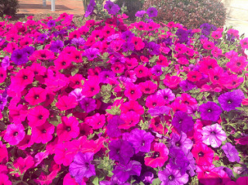
সকলকে ধন্যবাদ

